Slide 1
Universidade do Vale do Itajaí
Escola do Mar, Ciência e Tecnologia - EMCT
Ciência da Computação
RECONHECIMENTO DE IMAGENS:
ROCK PAPER SCISSORS
Caio Gonzaga Bernils
Gustavo Henrique Stahl Müller
Paulo Henrique Rohling

Slide 2
Sumário
Apresentação do tema
Aplicação
Treinamento
Pipeline de pré-processamento
Classificador

Slide 3
Apresentação do tema
Reconhecimento de imagens
É o processo de identificação de objetos e características em uma imagem ou vídeo;
Pode acelerar tarefas de maneira mais rápida e precisa do que inspeção manual.

Slide 4
Aplicação
A aplicação escolhida é um jogo de pedra, papel e tesoura que utiliza reconhecimento de imagem para identificar os gestos presentes no jogo, que é executado em um Raspberry Pi.

Slide 5
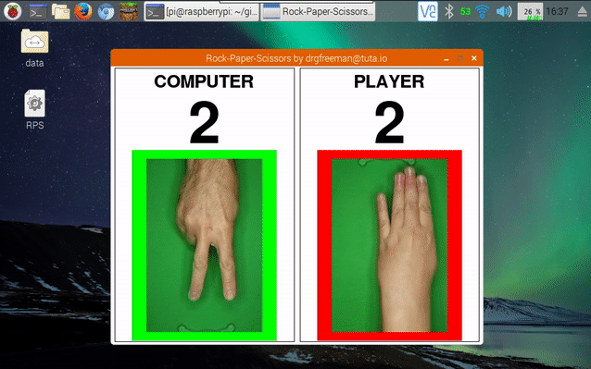
Aplicação

Slide 6
Aplicação
OBJETIVO
Seu objetivo é realizar uma aplicação primordial de identificação de gestos com base em um treinamento prévio.
BENEFÍCIO
A construção deste classificador, apesar de ser simples, é um bom primeiro passo para desenvolver classificadores mais complexos, como reconhecedores de gestos de libras.

Slide 7
Treinamento
Foram registradas 2188 imagens (726 pedras, 710 papéis e 752 tesouras);
As imagens foram registradas no formato 300x200 com um fundo verde e iluminação consistente;
As imagens foram anotadas através do LabelMe.

Slide 8
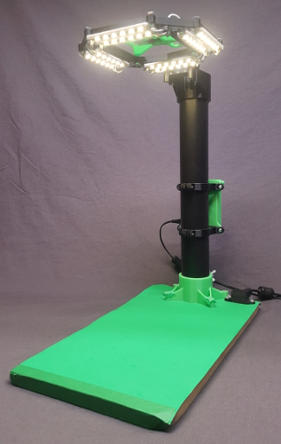
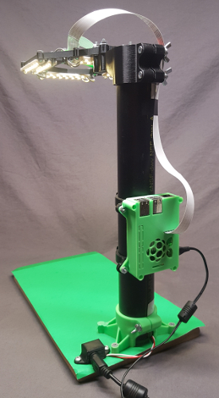
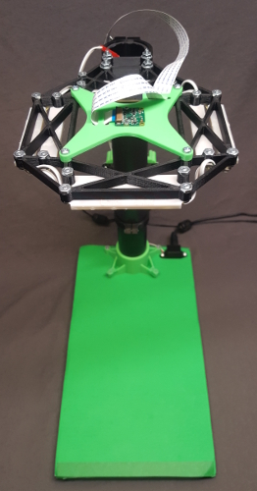
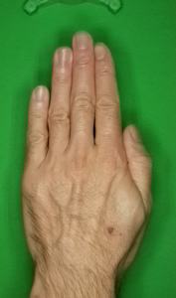
Treinamento

Slide 9
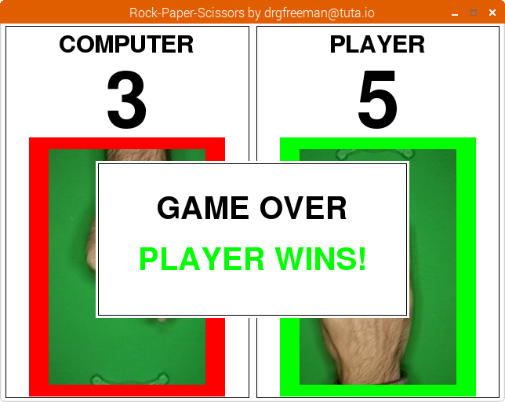
Treinamento
OpenCV
Python
Numpy
Scikit-Learn
Scikit-Image
Pygame

Slide 10
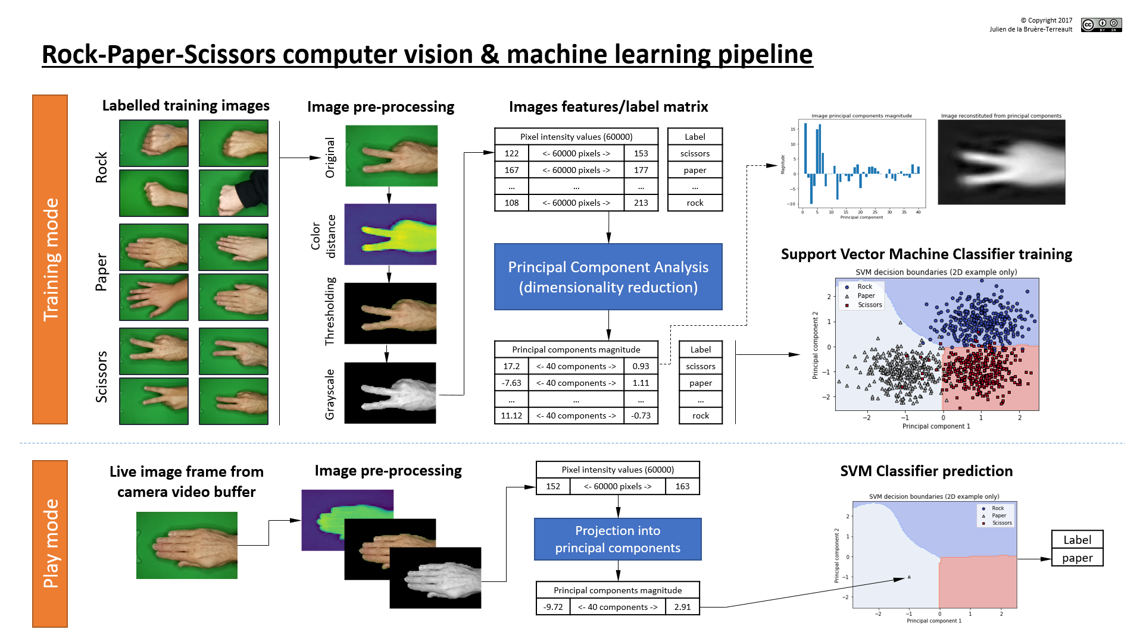
Pipeline de pré-processamento
Original
Color distance
Thresholding
Grayscale

Slide 11
Classificador
O classificador utiliza uma Support Vector Machine (SVM), que é um modelo supervisionado de aprendizado de máquina;
O treinamento é feito sobre um conjunto de imagens pertencentes a categorias bem definidas;
O algoritmo constrói um modelo a partir do treinamento e passa a conseguir categorizar novas imagens.

Slide 12
Classificador

Slide 13
Referências
HU, M-K. Visual Pattern Recognition by Moment Invariants. Tese (Mestrado em Engenharia Elétrica). Disponível em: <http://www.sci.utah.edu/~gerig/CS7960-S2010/handouts/Hu.pdf>. Acesso em 30 out. 2022.
MALLICK, S. Image Recognition and Object Detection. 2016. Disponível em: <https://learnopencv.com/image-recognition-and-object-detection-part1/>. Acesso em 30 out. 2022.
PEER, P., KOVAC, J., SOLINA, F. Human Skin Colour Clustering for Face Detection. Disponível em: <https://tinyurl.com/46zhh7j7/>. Acesso em 30 out. 2022.
RIBEIRO, H. L. Reconhecimento de gestos usando segmentação de imagens dinâmicas de mãos baseada no modelo de mistura de gaussianas e cor de pele. Tese (Mestrado em Engenharia Elétrica) – Escola de Engenharia de São Carlos, Universidade de São Paulo. São Carlos, 2006.
TERREAULT, J. B. RPS-CV. Disponível em: <https://github.com/DrGFreeman/rps-cv>. Acesso em 30 out. 2022. MATHWORKS. What Is Image Recognition? 3 things you need to know. Disponível em: <https://www.mathworks.com/discovery/image-recognition-matlab.html>. Acesso em 1 nov. 2022.

Slide 14
Universidade do Vale do Itajaí
Escola do Mar, Ciência e Tecnologia - EMCT
Ciência da Computação
RECONHECIMENTO DE IMAGENS:
ROCK PAPER SCISSORS
Caio Gonzaga Bernils
Gustavo Henrique Stahl Müller
Paulo Henrique Rohling

